Slide 1
Строение
и
функции
кожи

Slide 2
«Нет на свете прекраснее одежды, чем бронза мускулов и
свежесть кожи»
В.В.Маяковский

Slide 3
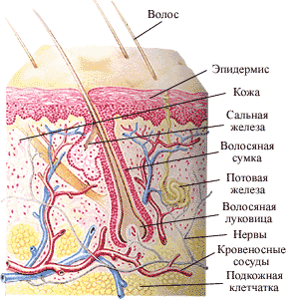

Slide 4
Эпидермис

Slide 5
Название слоя | Особенности строения | Функции
Эпидермис | Многослой-ный ороговева-ющий эпителий, ростковый слой + меланин | Защитная

Slide 6
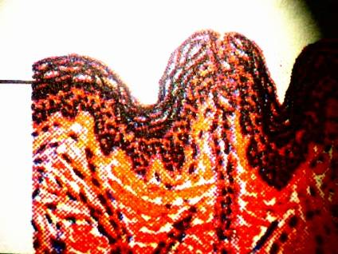
Эпидермис

Slide 7
Дерма

Slide 8
Название слоя | Особенности строения | Функции
Дерма | Сосочковый слой (содержит волокна, придающие коже упругость, кровеносные сосуды и нервные окончания) Сетчатый слой (содержит сальные и потовые железы, волосяные луковицы) | Защитная Чувствительная Терморегуляторная Выделительная

Slide 9
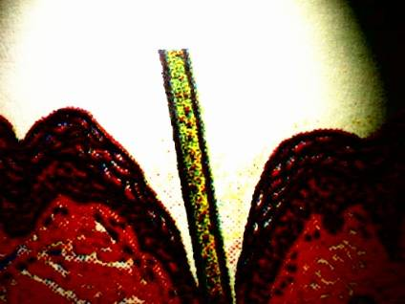
волос

Slide 10
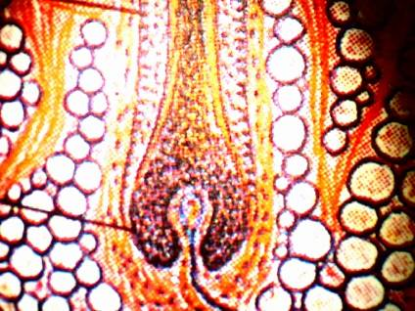

Slide 11
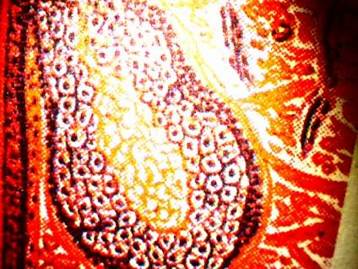
Сальная железа

Slide 12
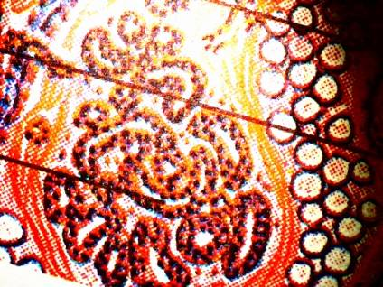
Секреторный отдел потовой железы

Slide 13
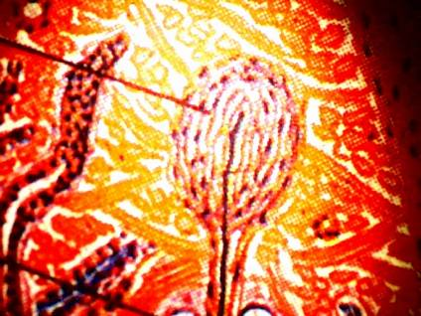
Тельце Фатер-пачини

Slide 14
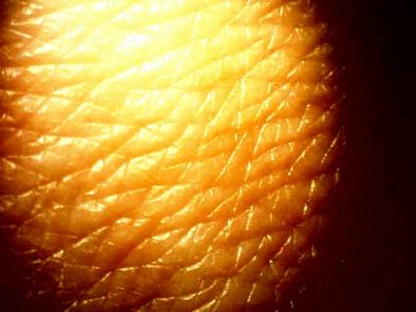
Тыльная поверхность кисти руки

Slide 15
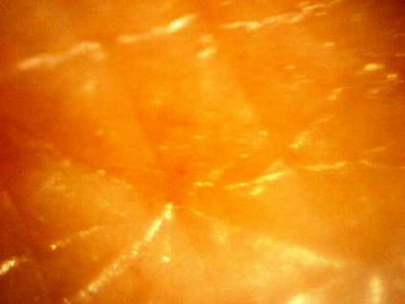
блестящая поверхность кожи получается в результате смазки ее кожным салом

Slide 16
Подкожная
жировая
клетчатка

Slide 17
Название слоя | Особенности строения | Функции
Подкожная клетчатка | Рыхлая соединитель-ная ткань, скопление жировых долек. | Защитная Терморегу-ляторная Запасаю-щая

Slide 18
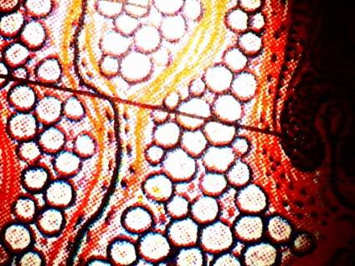
Подкожно-жировая клетчатка

Slide 19
Домашнее задание
§ 47

